Slide 1

Воспитательная работа в школе

Slide 2
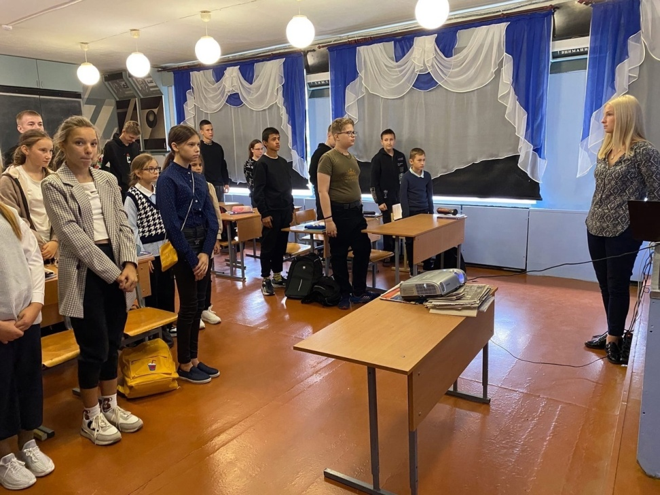
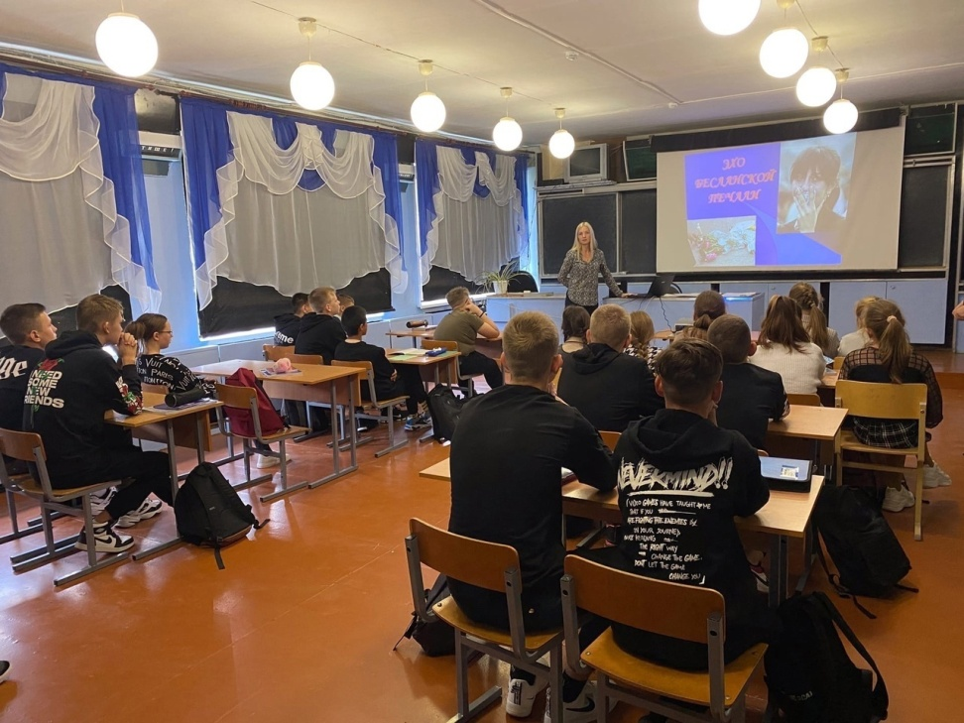
3 сентября
День солидарности в борьбе с терроризмом
Учащиеся школы просмотрели презентацию о трагедии в Беслане, а также почили память погибших минутой молчания.

Slide 3
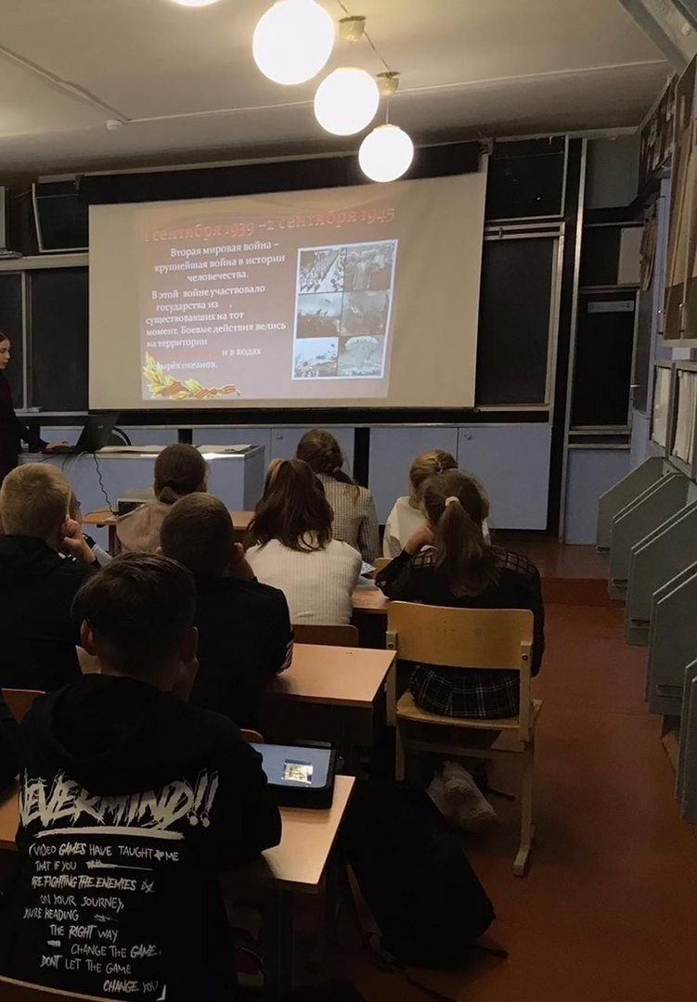
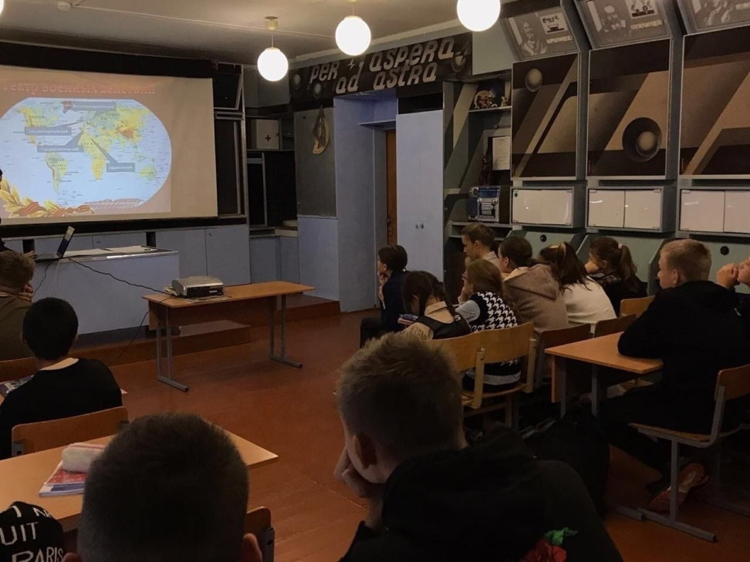
3 сентября
День окончания Второй мировой войны.
Это великое событие для всего мира. Именно в этот день был побежден нацизм и фашизм, прекращено преступление против всего человечества. В школе прошел тематический классный час, посвященный Героям Второй мировой войны с показом отрывков из фильмов о героях.

Slide 4
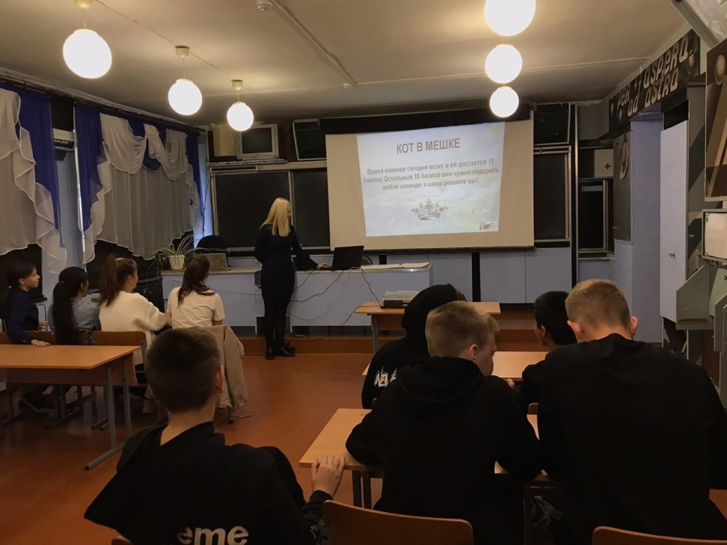
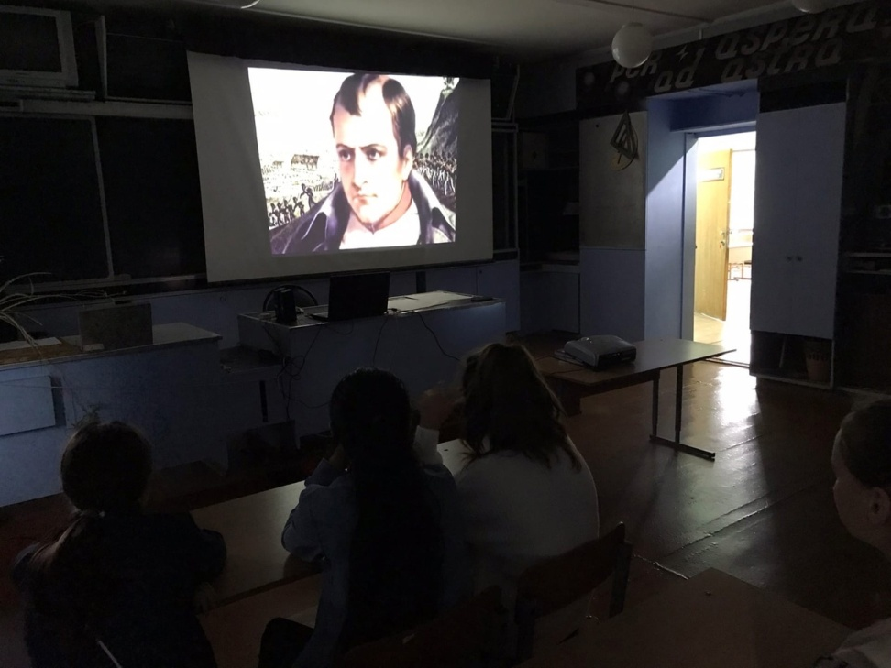
7 сентября 2022 года исполнилось 210 лет со дня Бородинского сражения- одного из великих сражений Отечественной войны 1812 года. Оно состоялось при с. Бородино, близ г. Можайска.

Slide 5
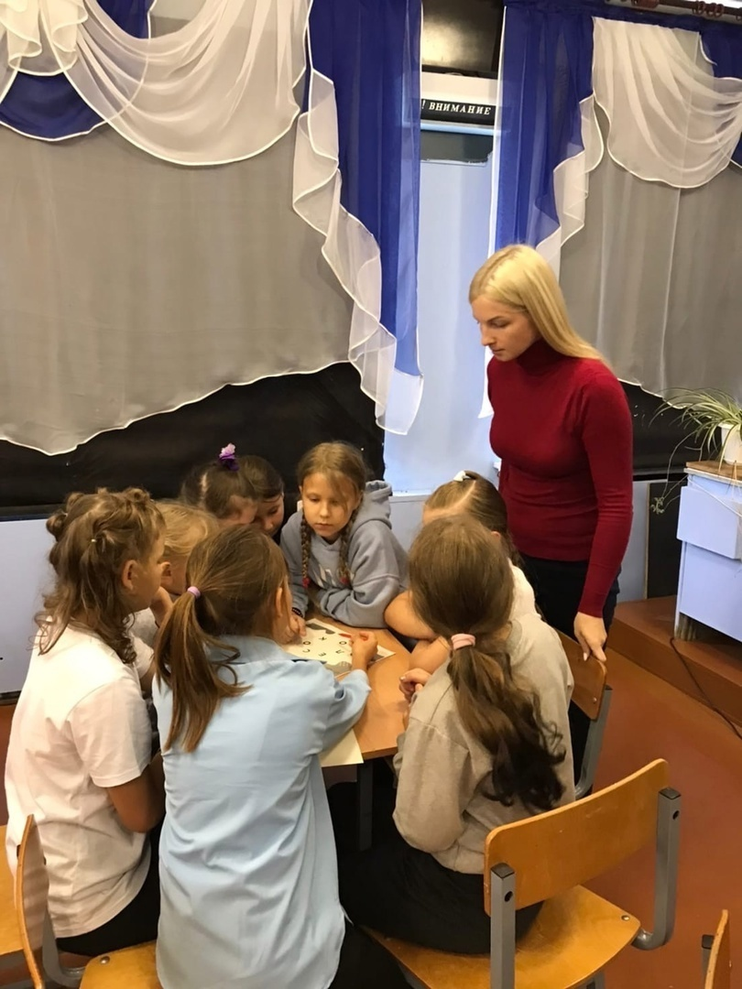
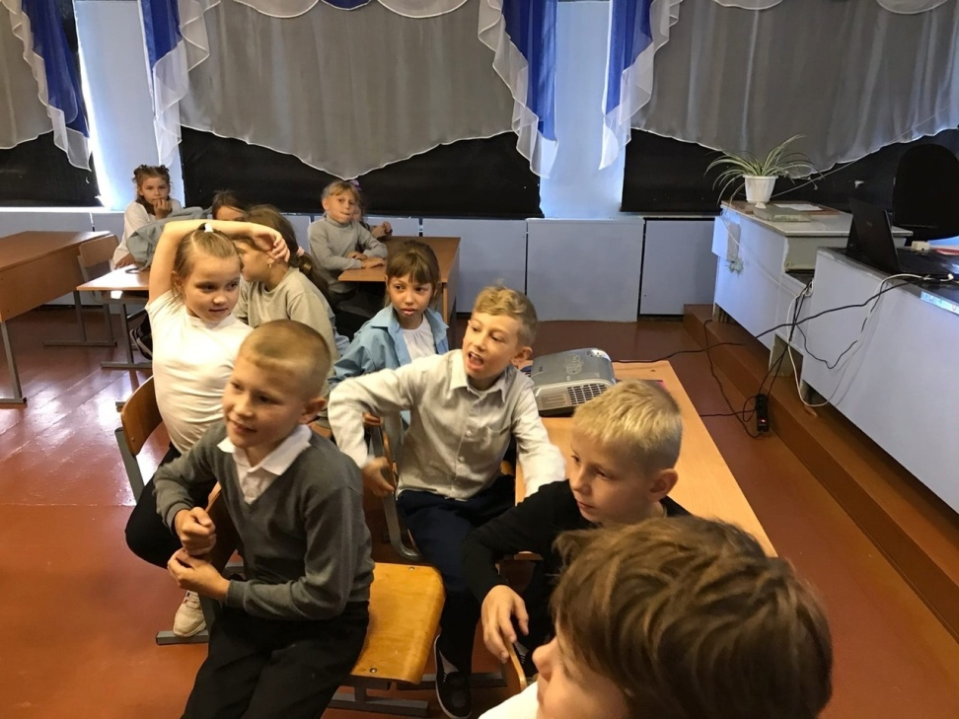
8 сентября в нашей школе прошёл Международный день грамотности. С учащимися 1-4 класс был проведёт кинолекторий «Какое это счастье - быть грамотным!». Ребята посмотрели и обсудили мультфильм « В стране невыученных уроков», а также немного поиграли.

Slide 6
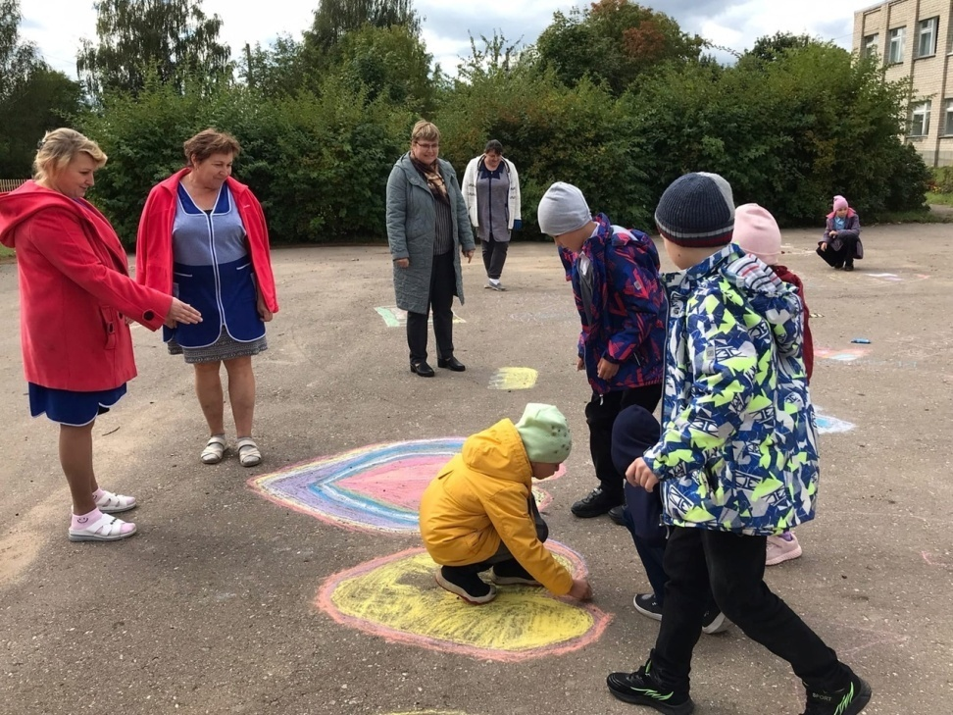
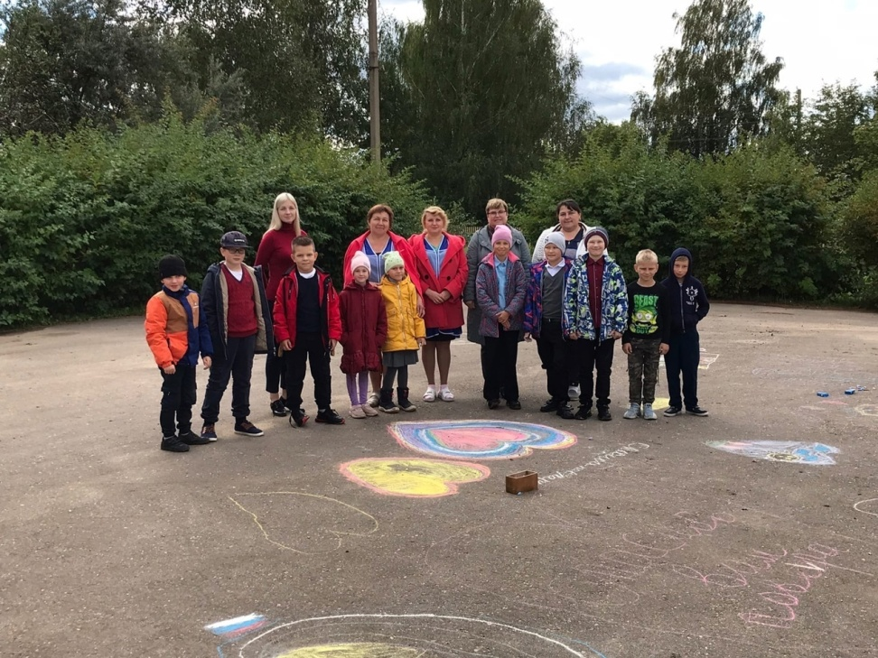
9 сентября прошла акция « Спасибо за заботу». Ученики порадовали сотрудников школы рисунками на асфальте в виде открыток

Slide 7
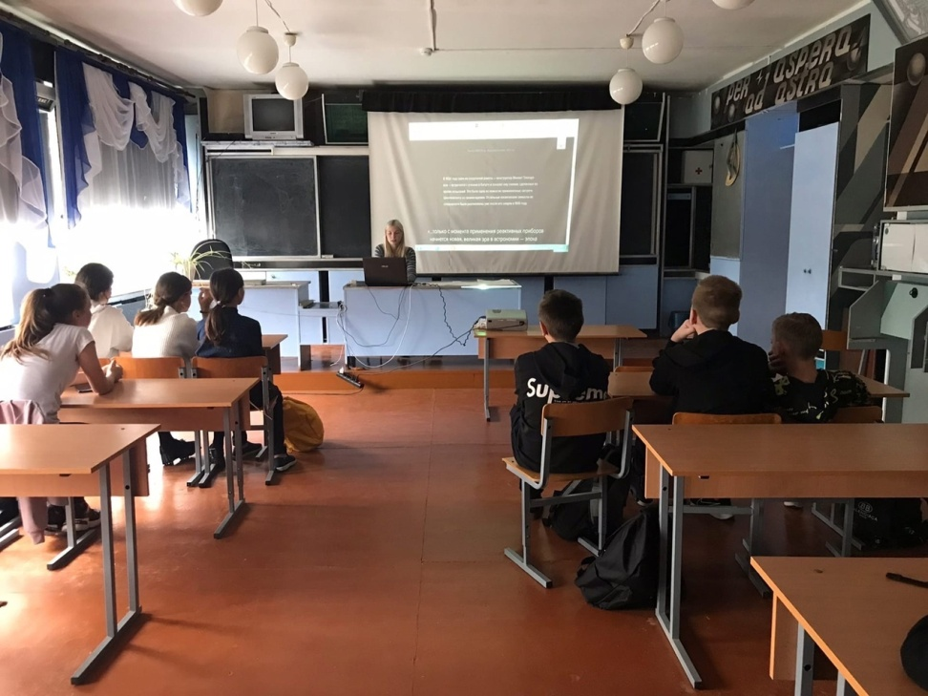
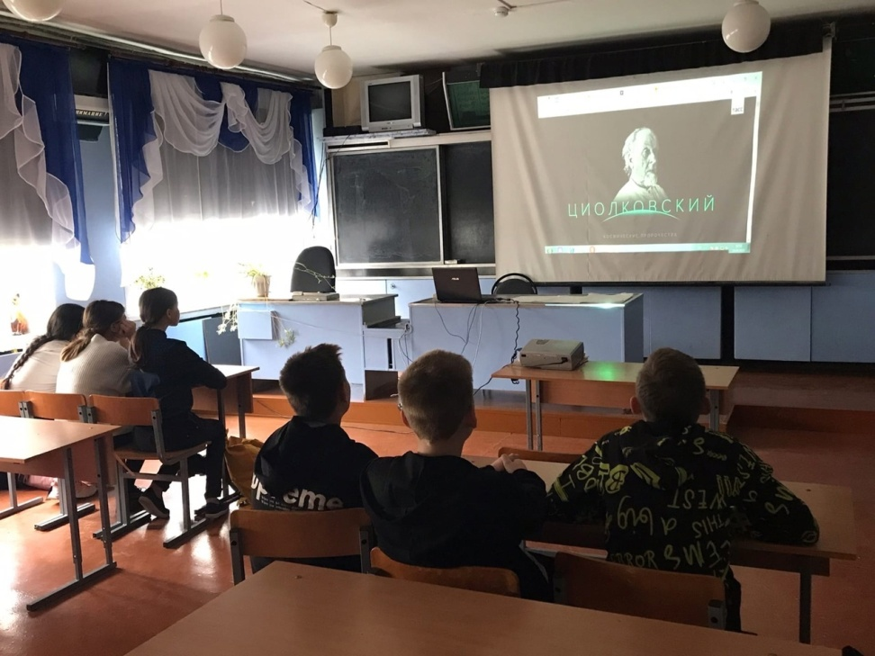
17 сентября исполняется 165 лет со дня рождения ученого, писателя Константина Эдуардовичам Циолковского . Поэтому поводу в школе прошло мероприятие, посвященное этому великому человеку.

Slide 8
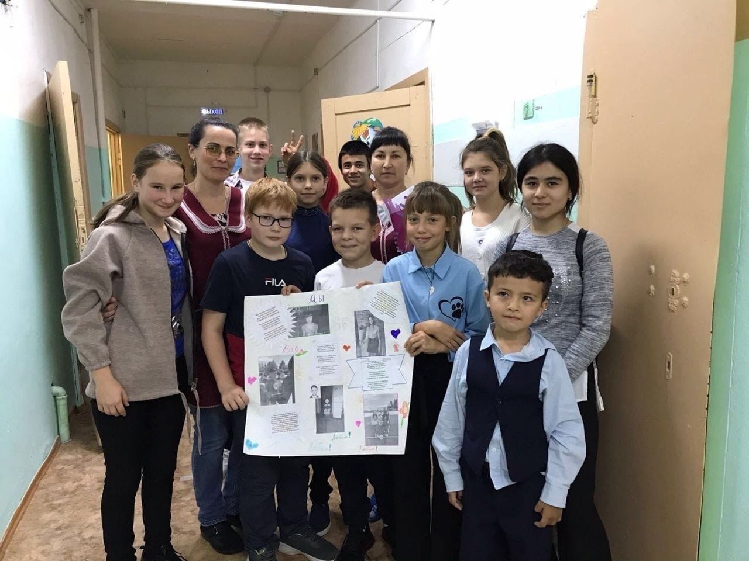
27 сентября в России отмечается общенациональный праздник «День работника дошкольного образования». Учащиеся 7 класса МОУ Тетеринская ООШ создали фотоколлажа "И снова в садик!", который подарили воспитателям. Также без внимания, воспитателей не оставили и наше младшее звено, нарисовали поздравительные открытки.

Slide 9
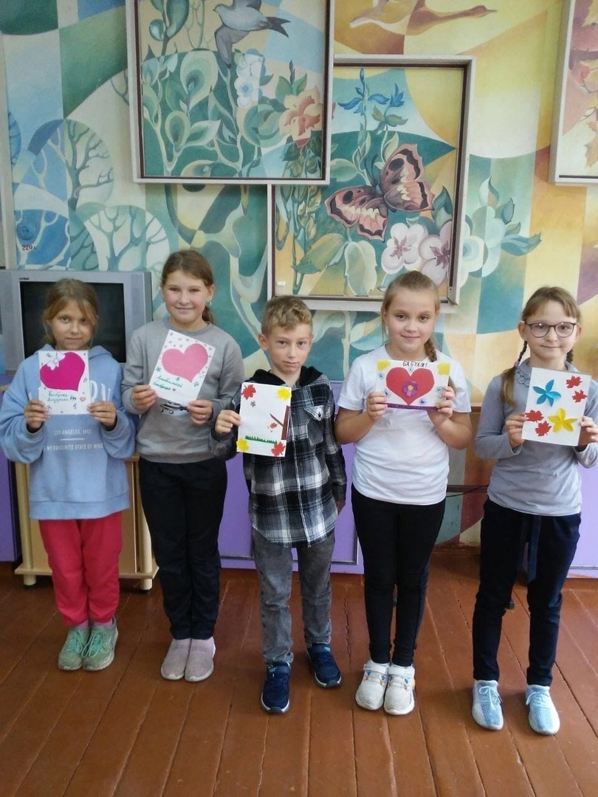
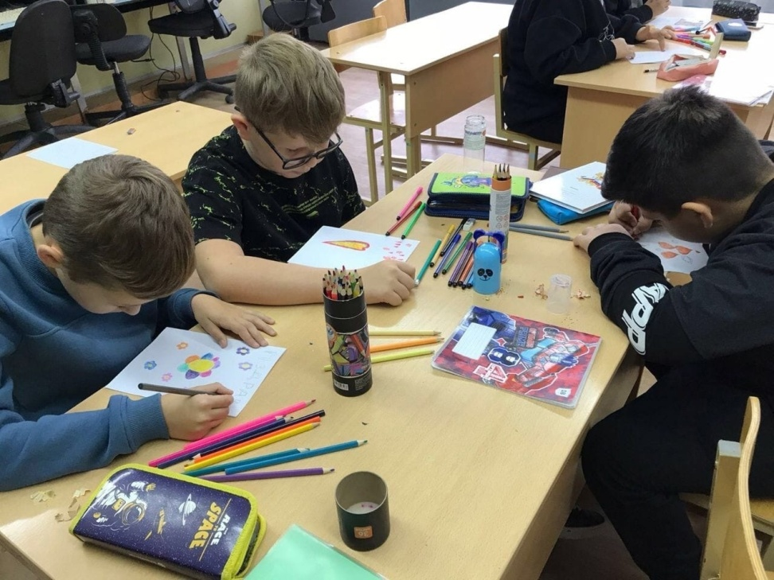
1 октября
Международный день пожилых людей
В преддверии Дня пожилого человека, учащиеся младших классов сделали открытки своим бабушкам и дедушкам!

Slide 10
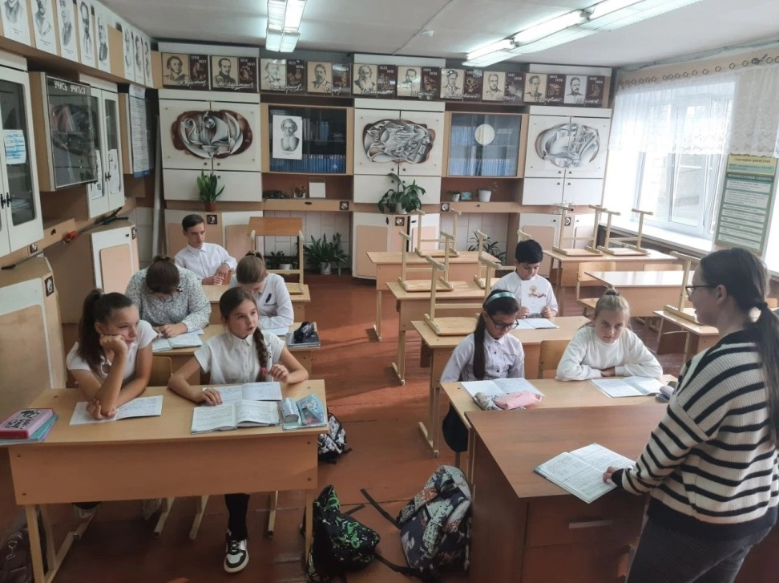
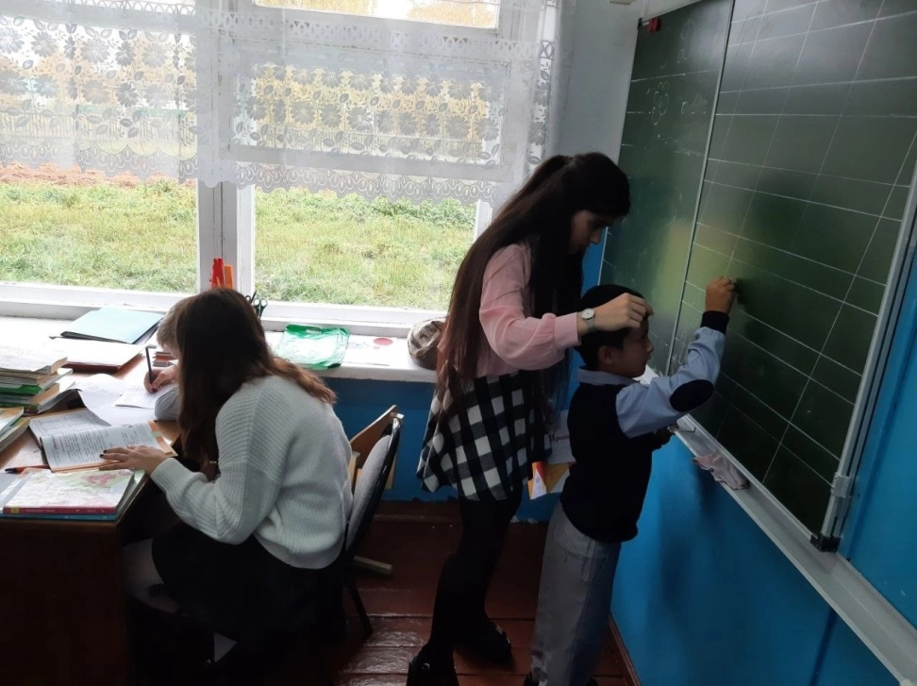
5 октября День самоуправления, праздничный концерт, поздравления учителей. Вот как прошел день учителя в нашей школе. Смотрите фотоотчет и видеопоздравление учащихся!

Slide 11
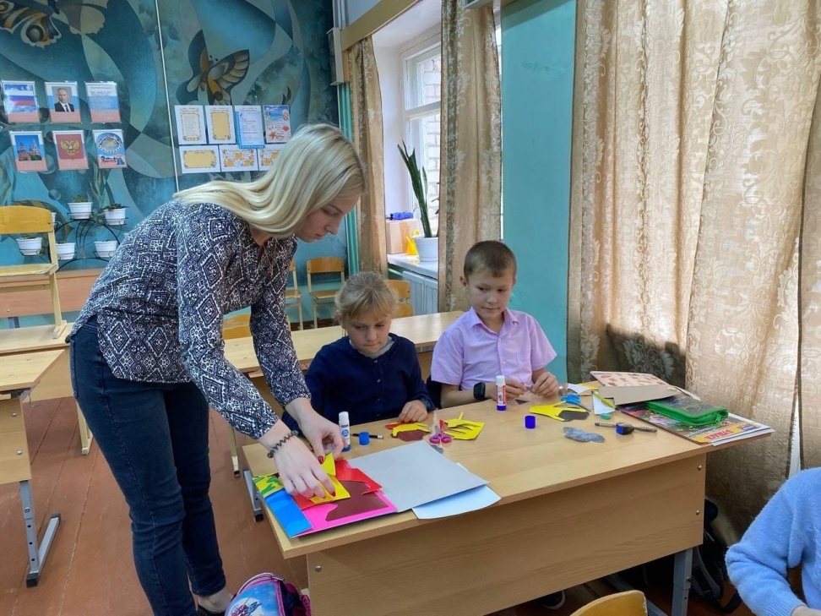
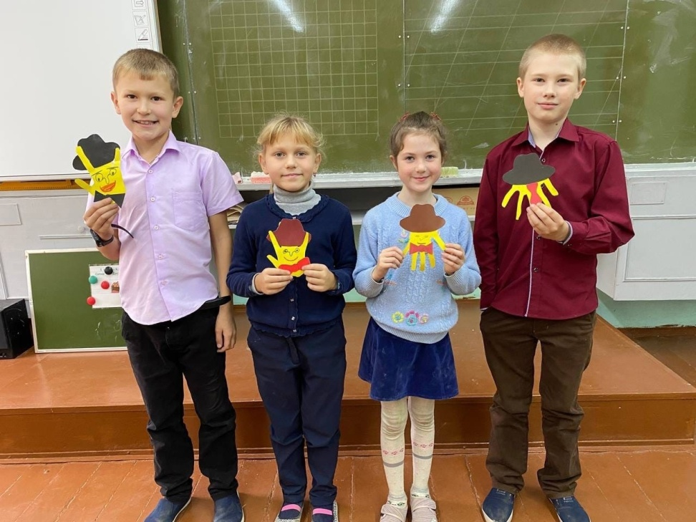
16 октября в нашей стране отмечается замечательный праздник "День Отца".Учащиеся нашей школы для своих любимых ПАП изготовили с трепетом и любовью поздравительные открытки.

Slide 12
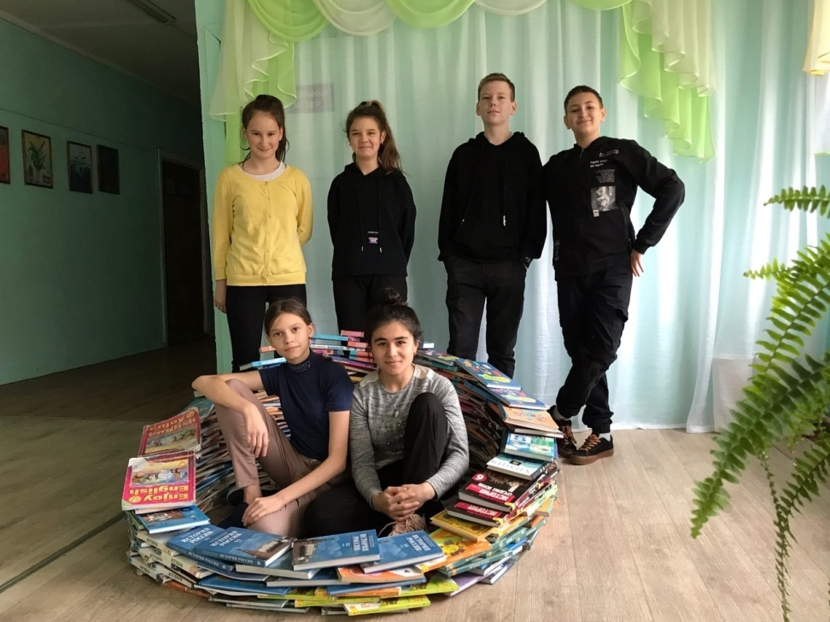
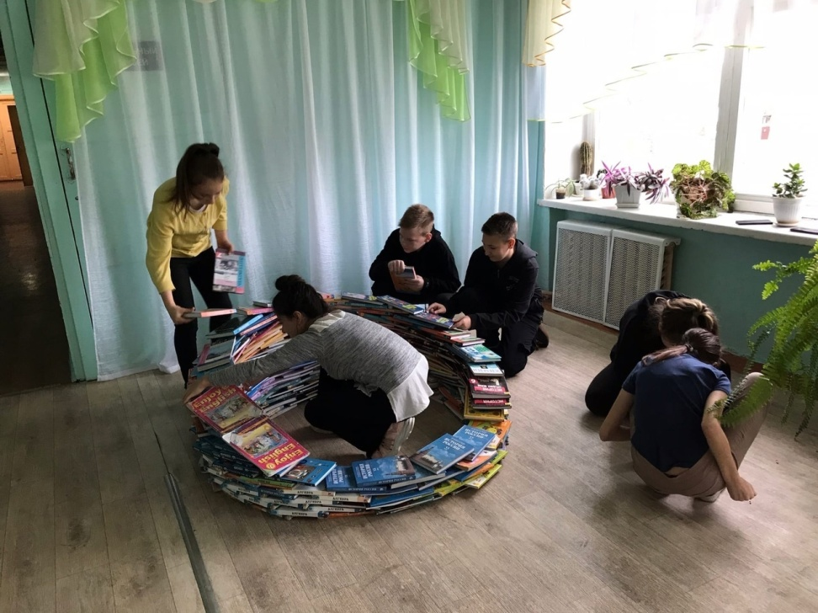
25 октября- Международный день школьных библиотек Ребята подготовили фотозону в холле с использованием книг, где прошла веселая фотосессия

Slide 13
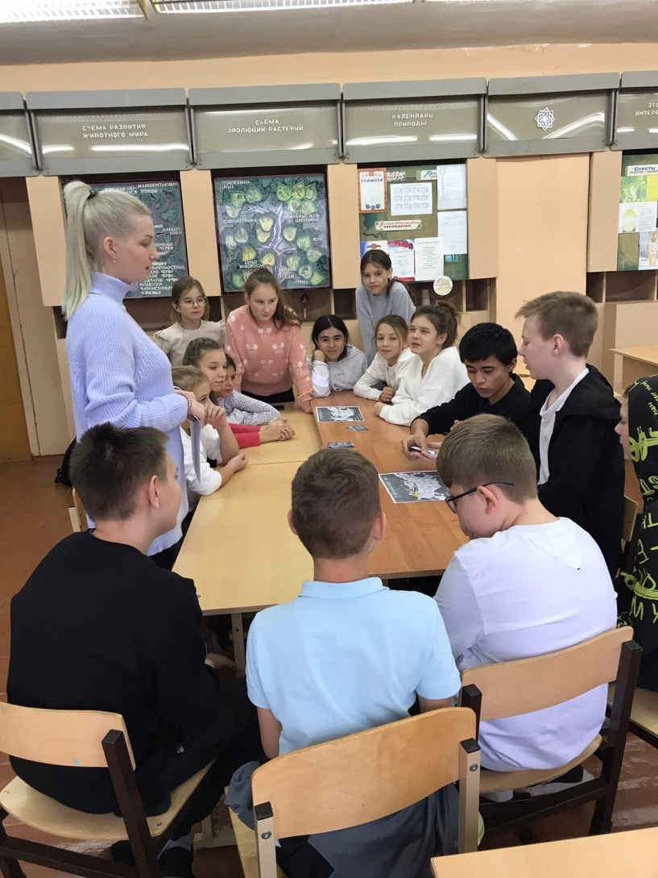
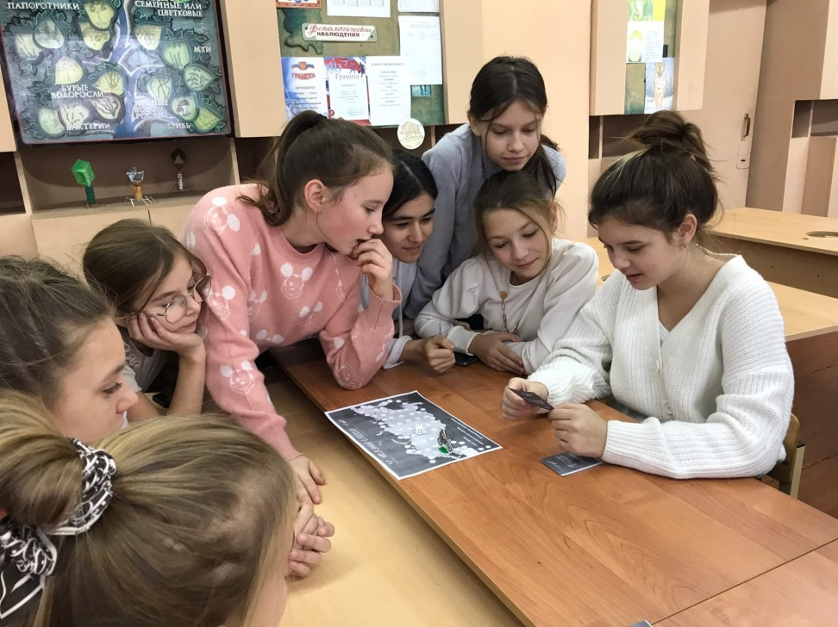
3 ноября к Дню народного единства ( 4 ноября) учащиеся МОУ Тетеринская ООШ приняли участие в игре « Что я знаю о России» Дети весело и с пользой провели время

Slide 14
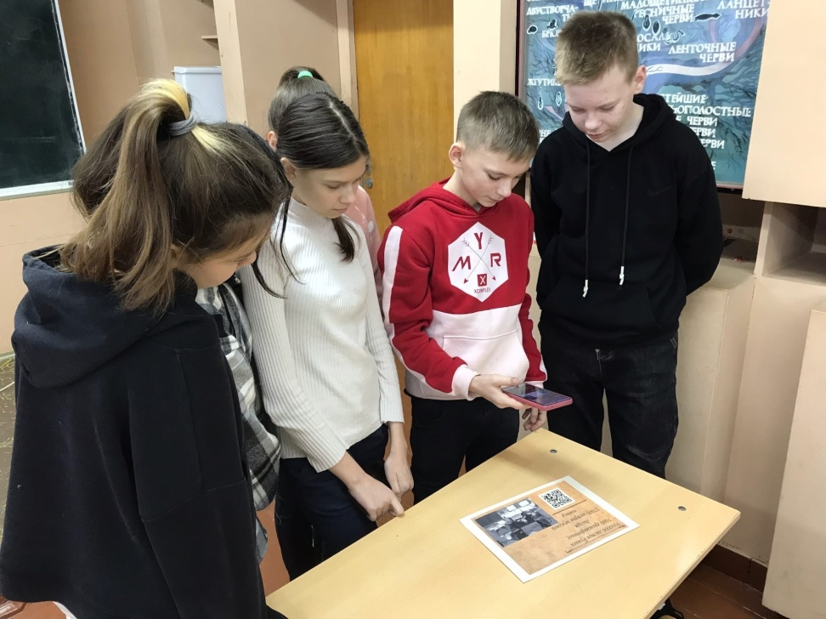
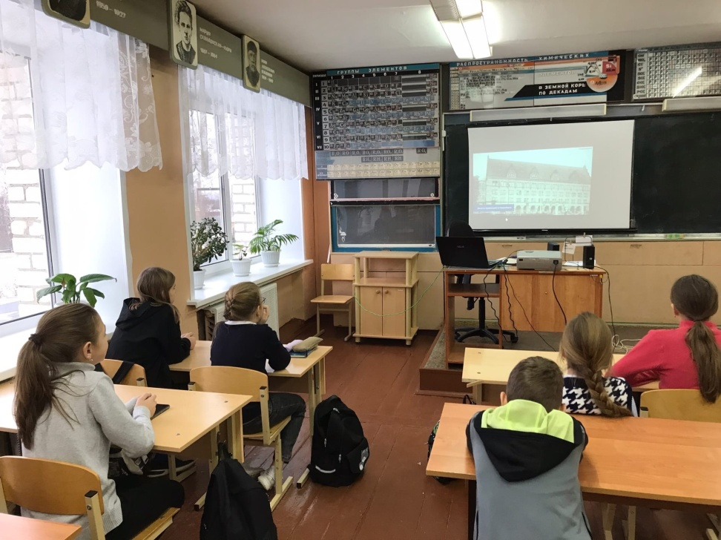
18 ноября в МОУ Тетеринская ООШ прошёл видеоурок «День начала Нюрнбергского процесса», а также исторический квест.
Этот величайший и страшный судебный процесс длился с 20 ноября 1945 по 29 октября 1946 года. Местом проведения военного суда стал Дворец правосудия, находящийся в г. Нюрнберг.

Slide 15
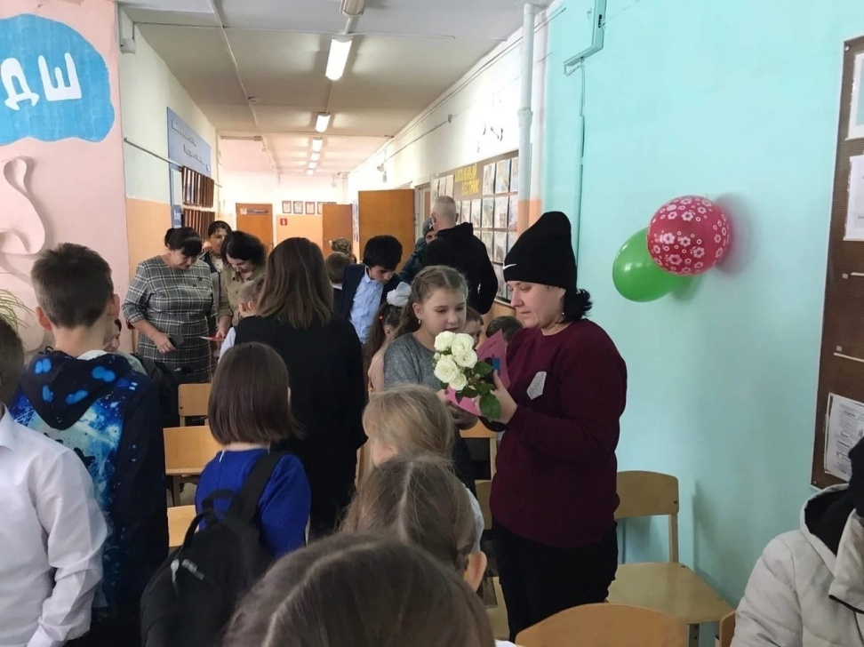
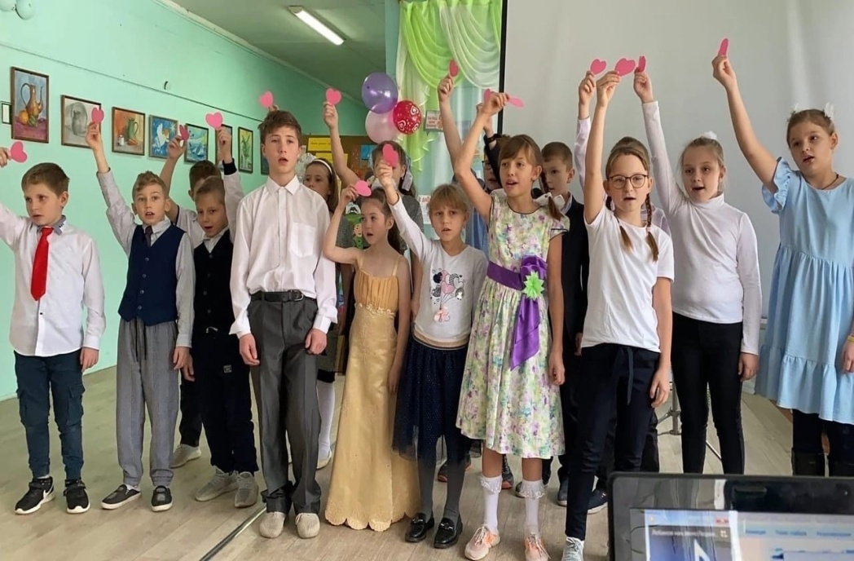
25 ноября в школе прошёл концерт, посвящённый Дню матери. Ребята поздравили своих любимых мам песнями, стихами. Мамы поучаствовали в веселых конкурсах. В конце программы все посмотрели видео к празднику, а также учащиеся младших классов подарили открытки, сделанные в творческой мастерской. Все получили заряд бодрости и хорошего настроения

Slide 16
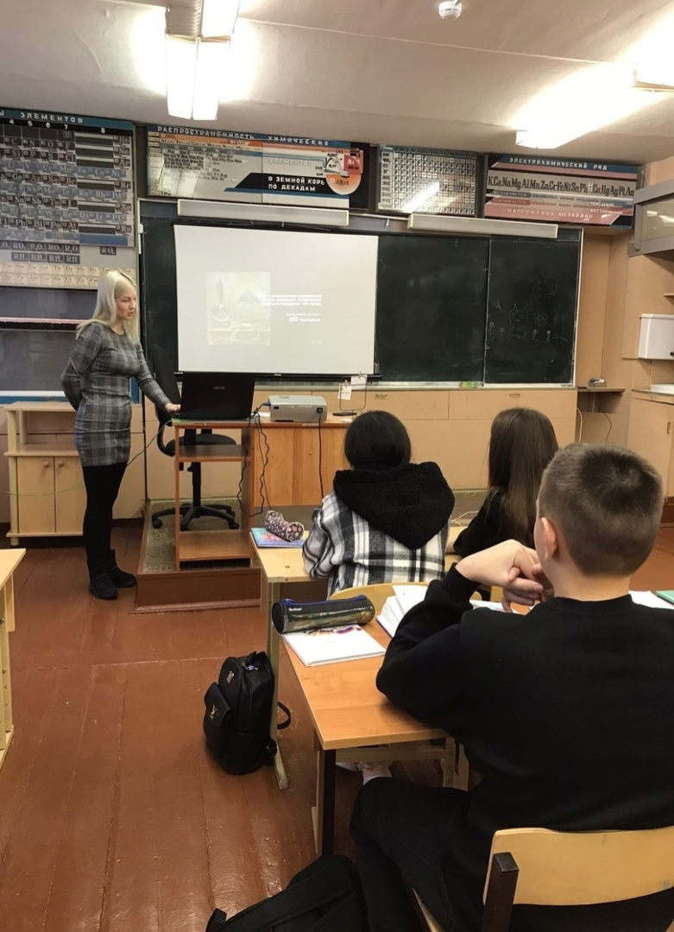
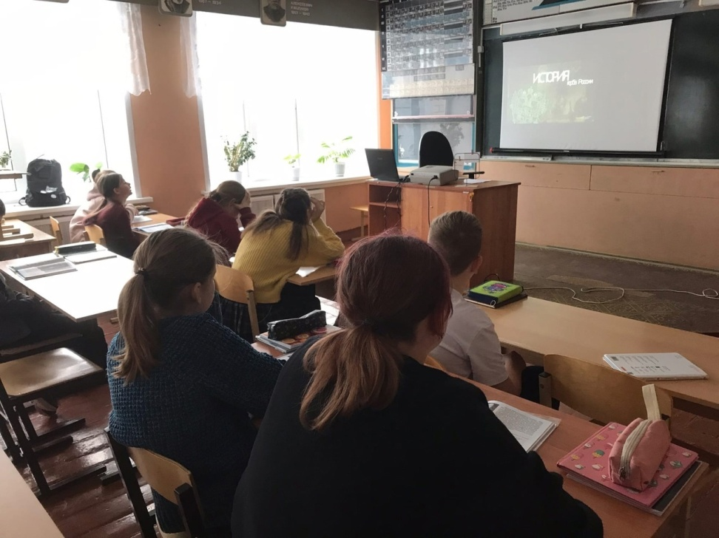
30 ноября День Государственного герба Российской Федерации
В связи с этим событием в школе прошел исторический урок " Из истории Государственного герба". Благодаря этому уроку, дети узнали о становлении российской государственности со времен правления Ивана III, почему именно двуглавый орел изображен на гербе, а также роль герба в государственной символике.

Slide 17
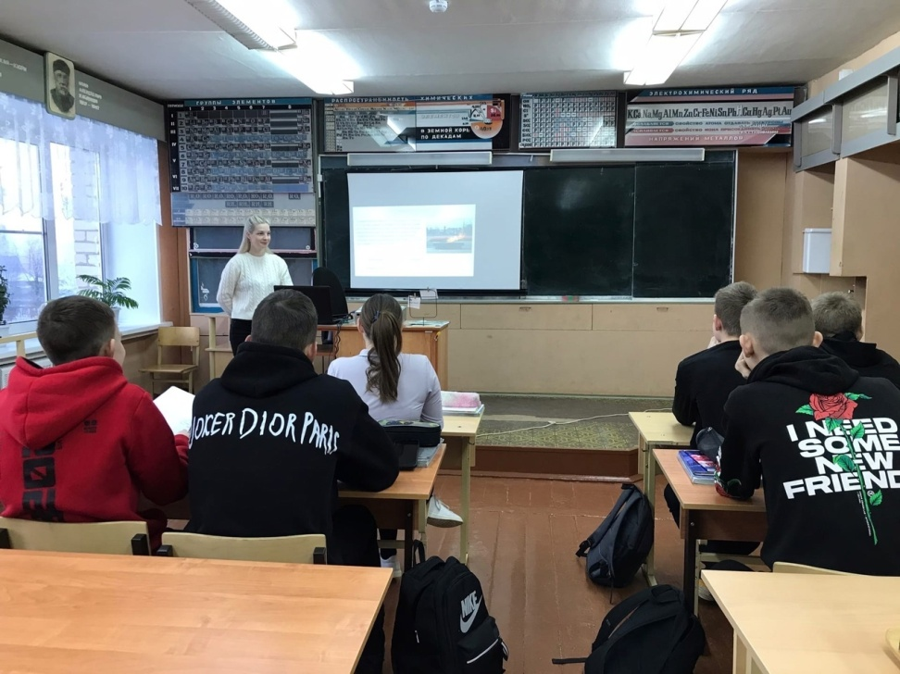
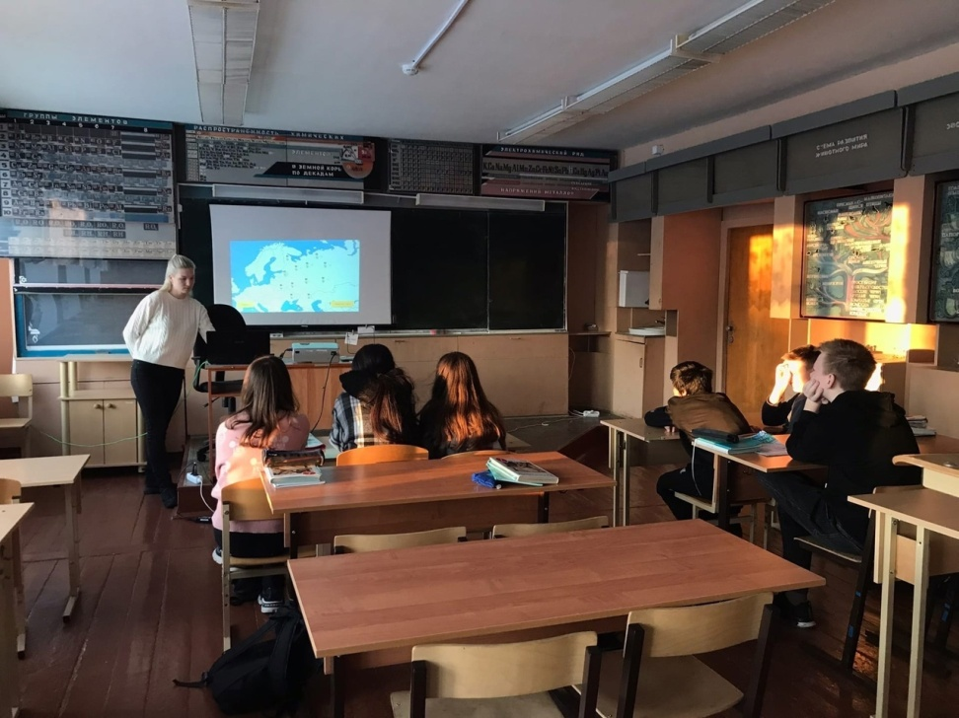
3 декабря
День Неизвестного солдата
Для обучающихся была подготовлена интерактивная игра " День неизвестного солдата". Ребята делились на две команды и отвечали на вопросы, зарабатывая баллы. После игры посмотрели видеоролик " Неизвестный солдат".

Slide 18
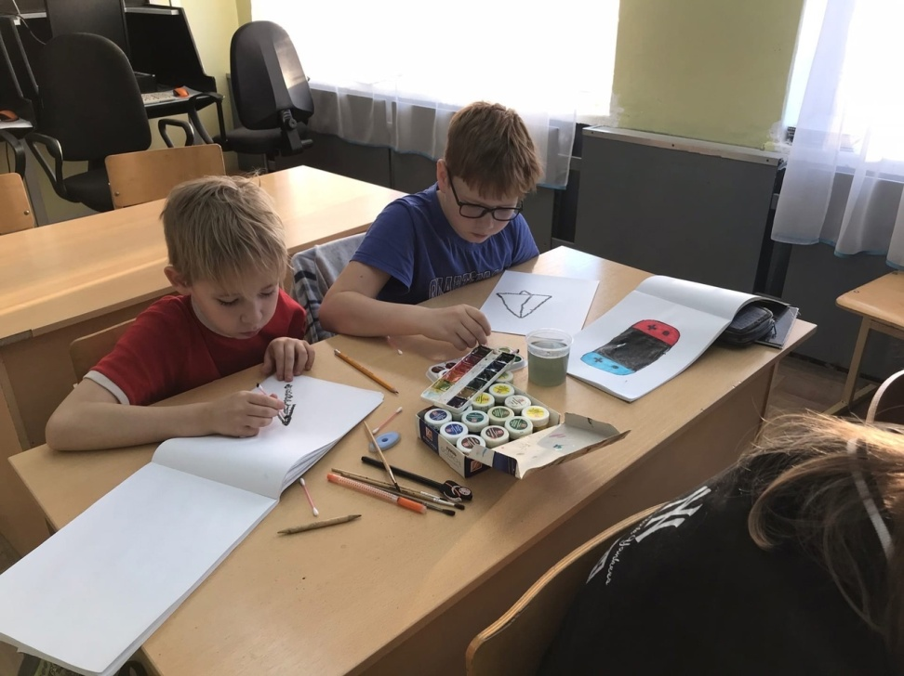
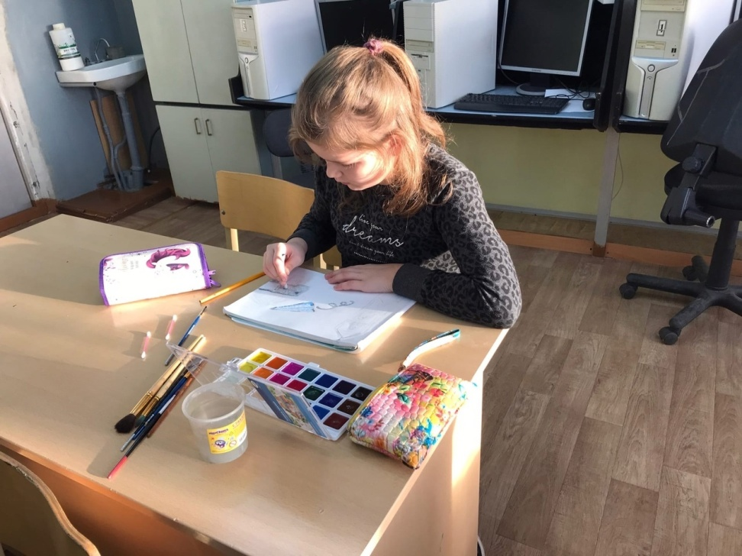
8 декабря - Международный день художника.
Учащиеся поучаствовали в акции-мастерилке "Путешествие навигатора по России". Ребята нарисовали рисунки на тему " Куда летит самолётик советника", отразив достопримечательности родного края, а также на рисунке обязательно должен быть самолётик. Есть очень много техник живописи, ребята выбрали рисовать ватными палочками.

Slide 19
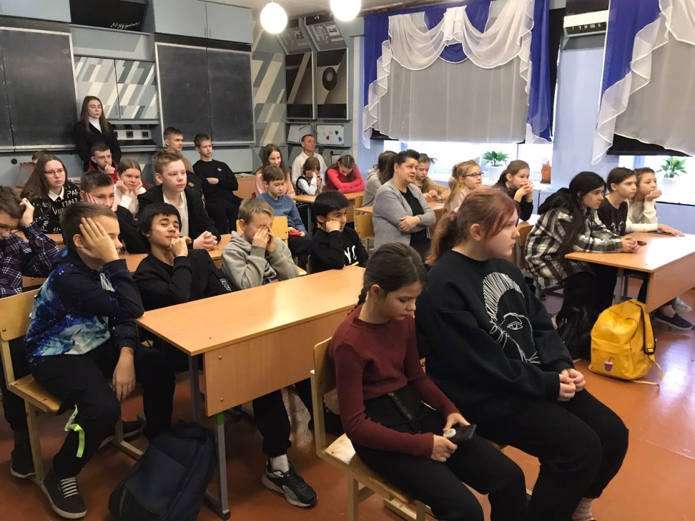
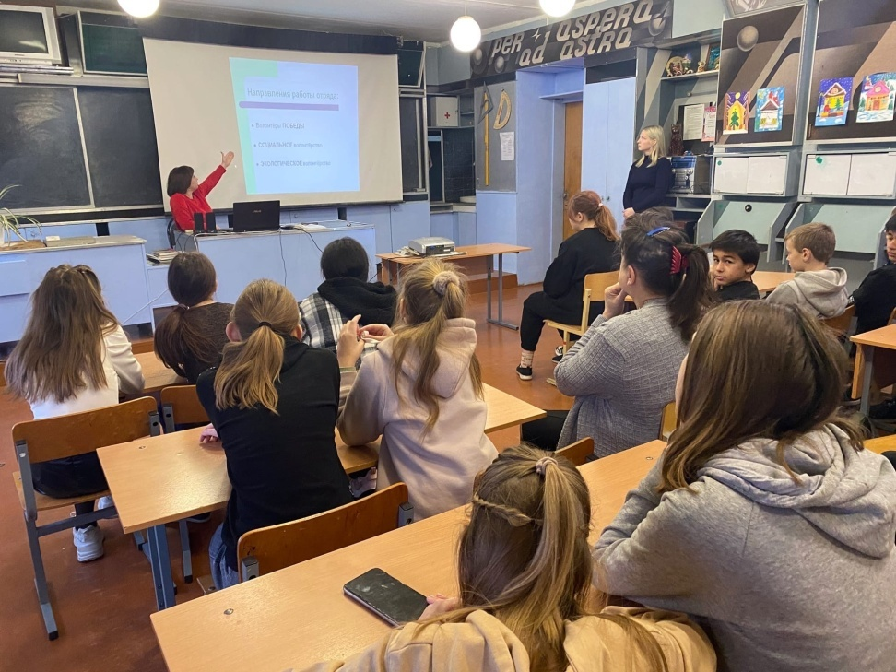
5 декабря - День добровольца (волонтёра) в России
Этот день у учащихся начался со встречи с Мариной Александровной Каштыловой, руководителем волонтёрского отряда "Технология добра". Марина Александровна рассказала про деятельность волонтёров, про акции, в которых они участвуют, показала видео про поиски пропавших людей. Некоторые ребята прониклись волонтёрской деятельностью и решили вступить в ряды волонтёров.

Slide 20
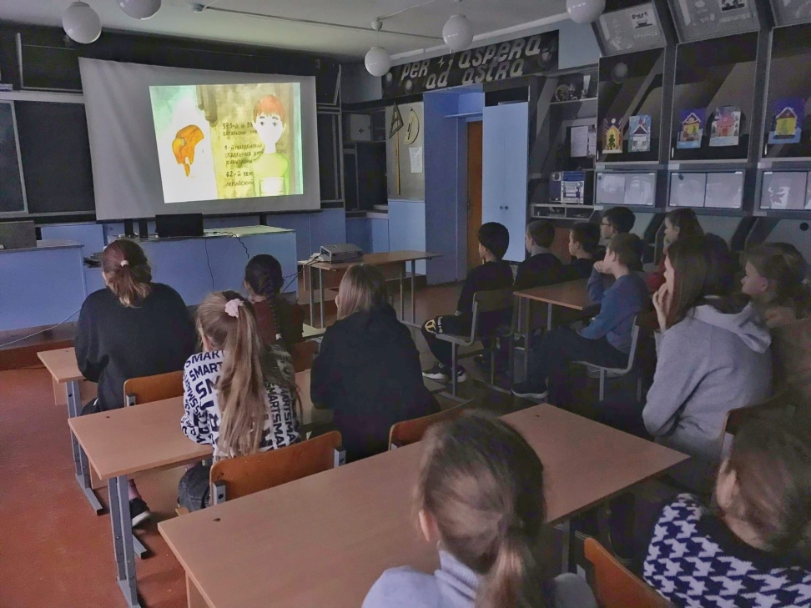
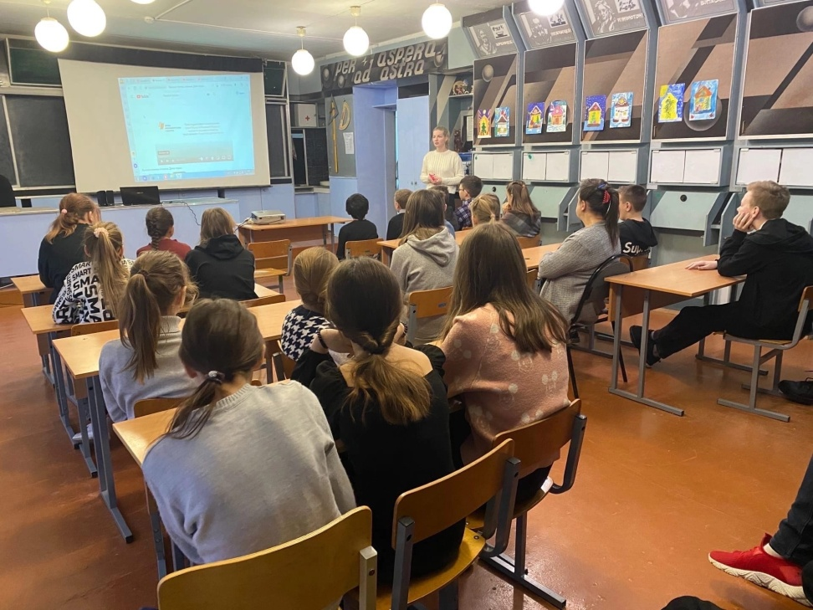
9 декабря - День Героев Отечества в России
Учащиеся МОУ Тетеринская ООШ поучаствовали в кинолектории "Киногерой", посмотрев цикл мультфильмов о подвигах детей во время Великой Отечественной войны «Высшая степень отличия. Дети-герои». Мультфильм всем очень понравился, даже взрослые смотрели завороженно.

Slide 21
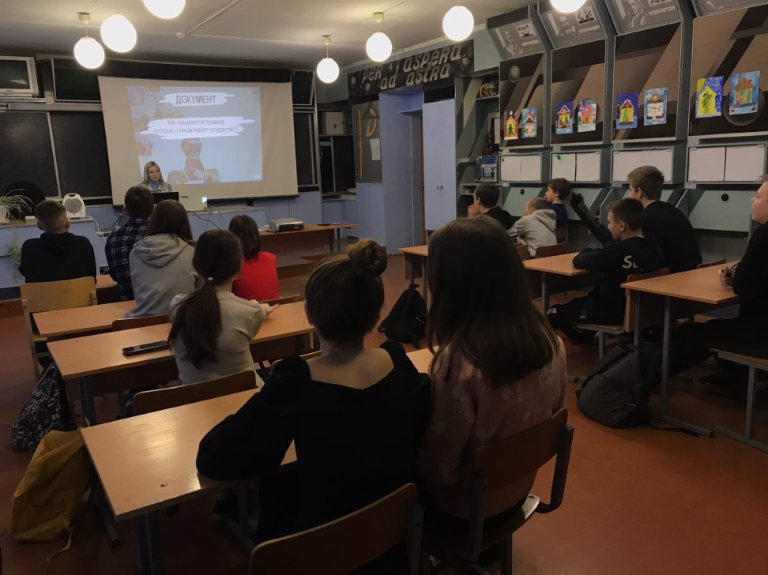
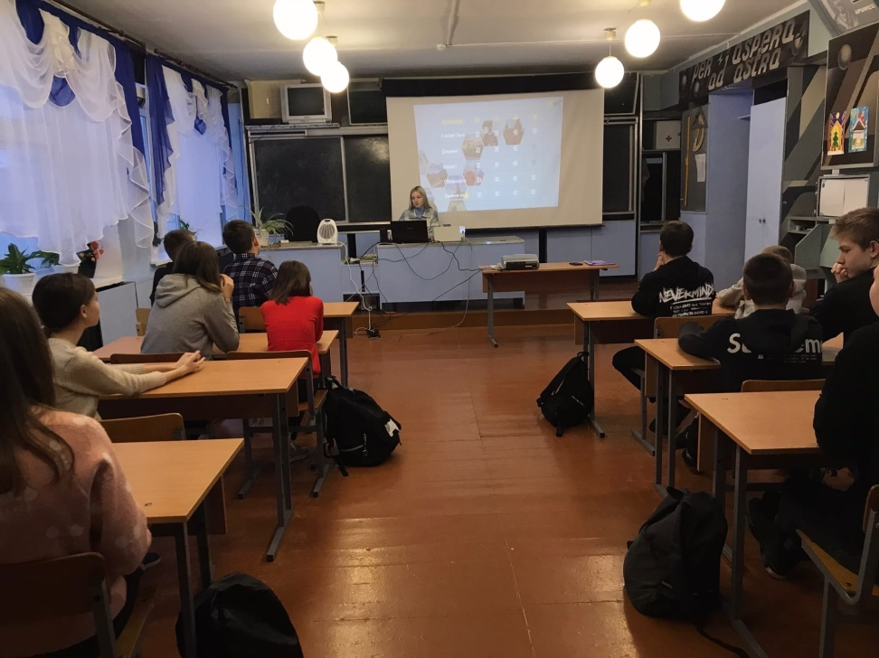
12 декабря - День Конституции Российской Федерации
Сегодня неделя традиционно началась с поднятия флага и « Разговоров о важном». Тема данного урока День Конституции. Обучающиеся просмотрели и прослушали предложенный материал. Затем, была проведена интеллектуальная игра « Что мы знаем о конституции ?». Игра сделана на примере телевизионной игры-викторины « Своя игра».

Slide 22
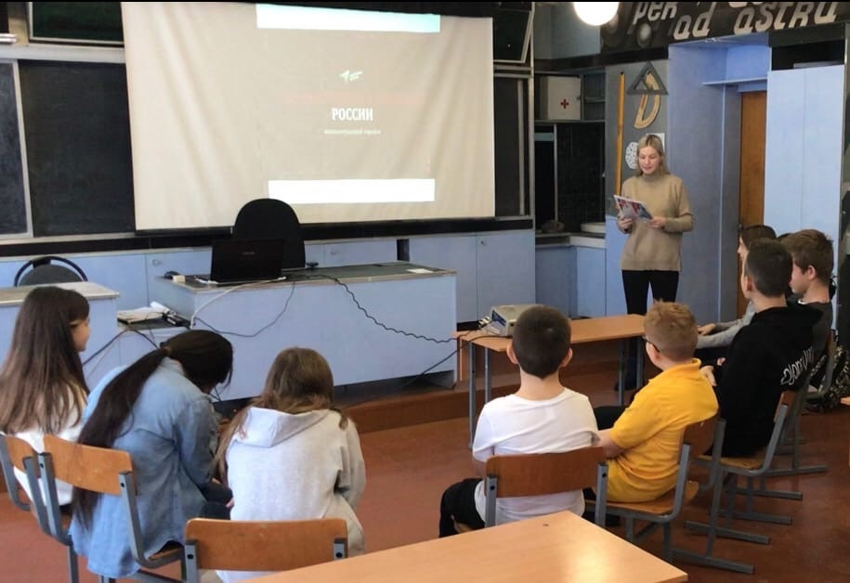
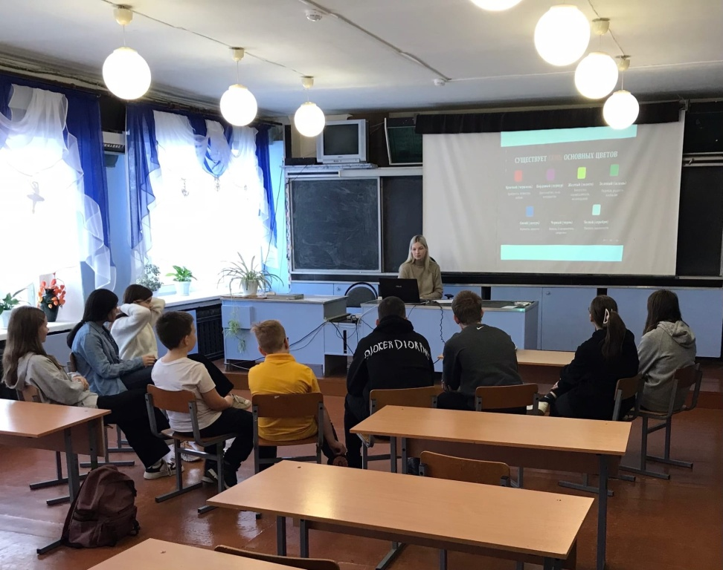
25 декабря - День принятия Федеральных конституционных законов о Государственных символах Российской ФедерацииСреди учащихся школы прошёл интеллектуальный марафон « Государственные символы России», основанный на информации, заложенной в материалах внеурочных занятий «Разговоры о важном».

Slide 23
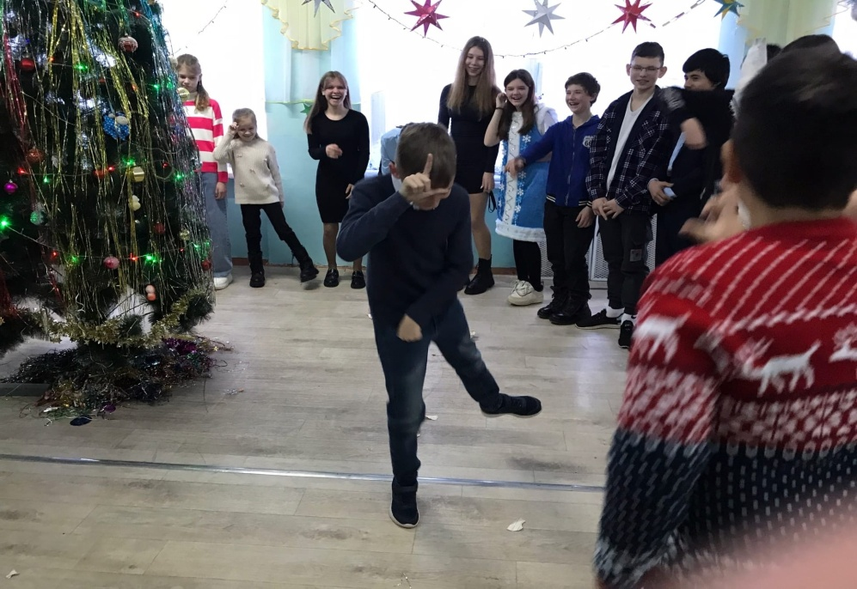
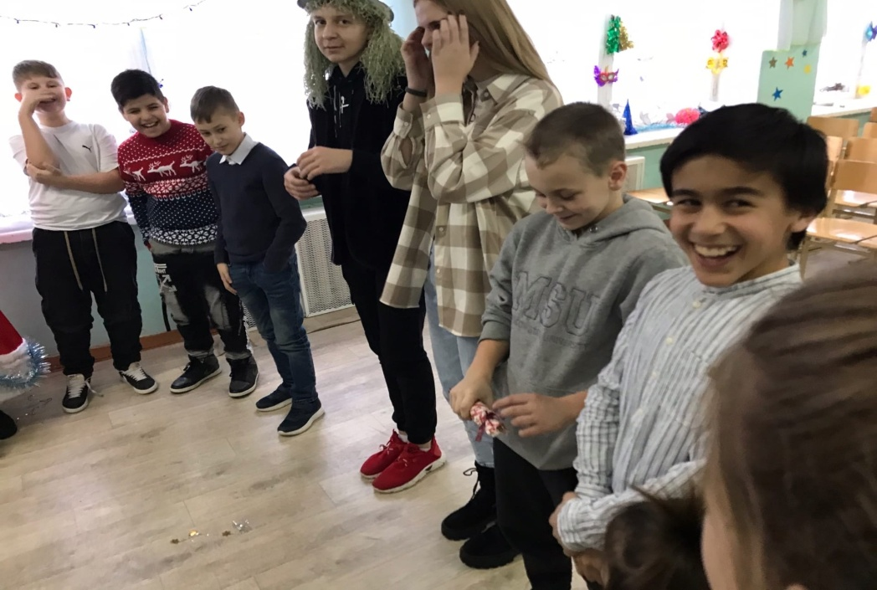
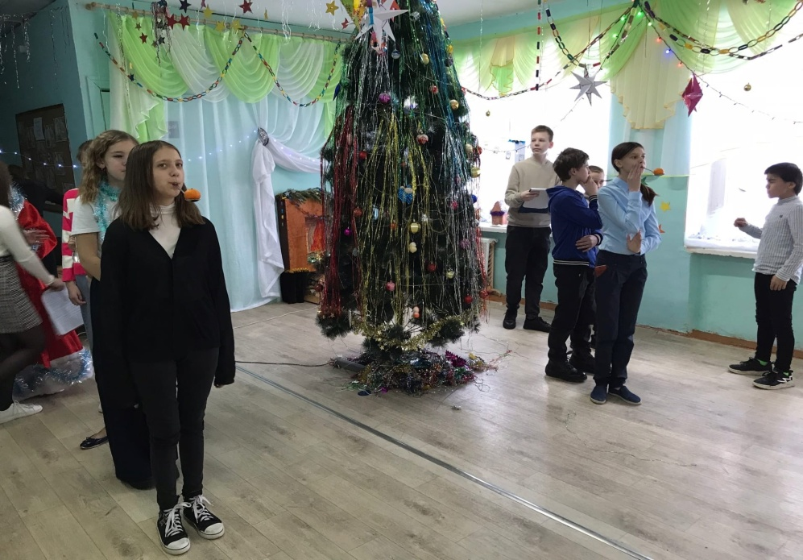
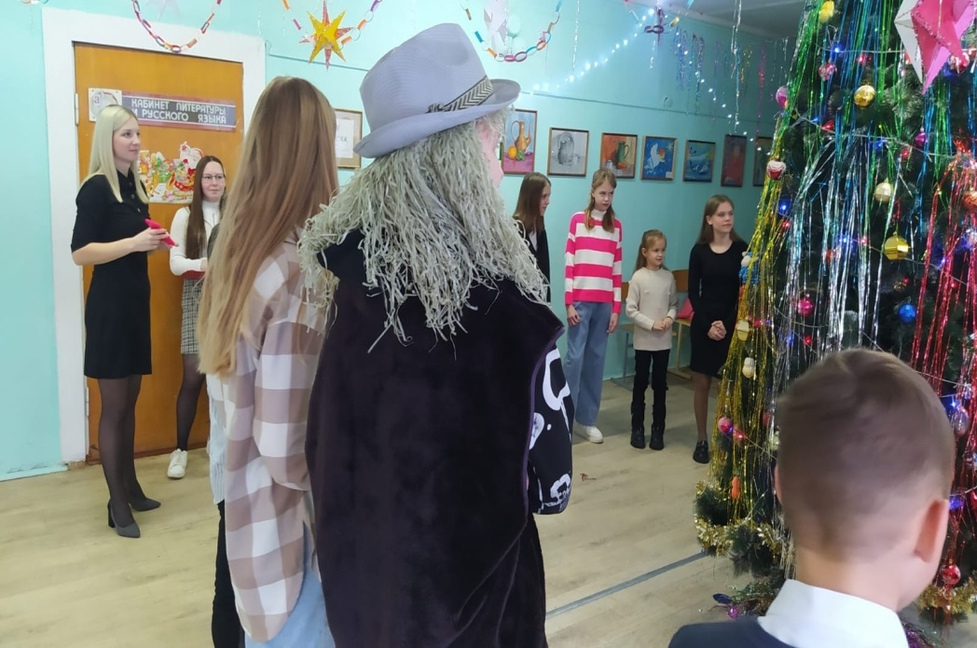
27 декабря в школе прошел веселый и задорный праздник «Новый год». Ребята играли в сценке, пели песни и участвовали в конкурсах.

